Slide 1
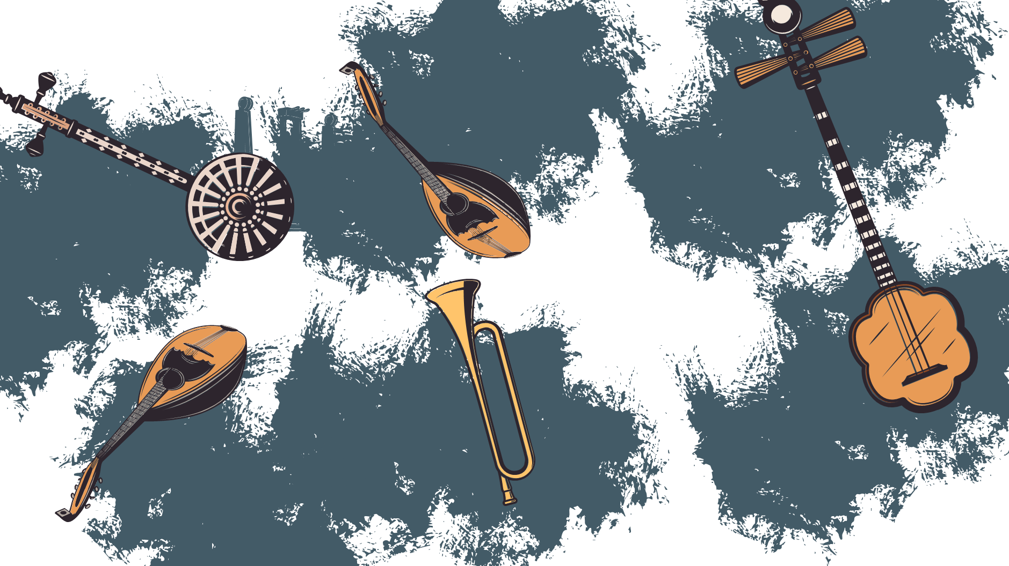
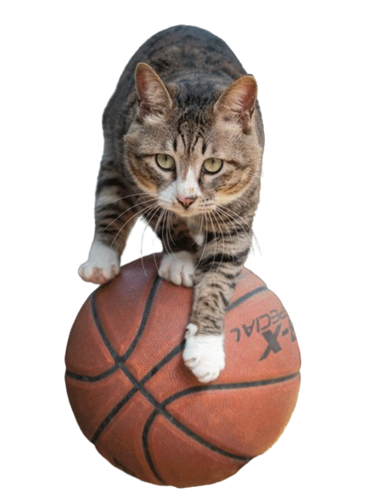
人体的神经调节2
授课人：史舒洋

Slide 2
天才小猫成名史
皮皮原本是一只流浪猫，被海洋乐园的饲养员
发现后带回收养。饲养员发现皮皮总是喜欢把两
只前脚杵在一根杆子上‘荡秋千’，便试着在旁
边多加一根杆子，没想到它竟然能走双杠。
在饲养员的引导和零食的诱惑下，现在的皮皮除了会表演双杠，还能娴熟地滚篮球，且技艺高超，成了乐园里的“头号明星”，深受游客和网友喜爱！

Slide 3
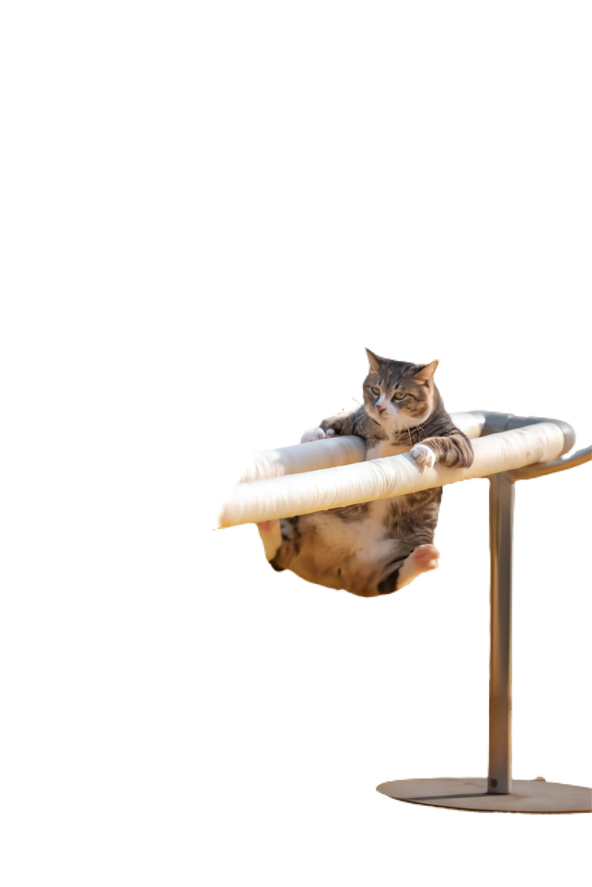
一、反射
听到饲养员的指令，皮皮就能做出走双杠的反应。我们把这种反应称为：
反射
人体/动物体通过神经系统，对接受的信息作出的反应。是神经系统调节生命活动的基本方式。
Notes:
反射的定义需要注意3个点，以皮皮走双杠为例子，首先走双杠需要什么系统的参与？因为需要保持平衡。其次只有听到指令皮皮才会走双杠，指令属于？信息或刺激。最后需要有反应，这才是反射的完整过程。

Slide 4
判断下列例子是否属于反射，并说出理由：
草履虫避开盐粒刺激
植物向光生长
触碰含羞草的叶子会闭合
有蚊子叮咬时用手拍打
新生婴儿吃奶
斑马逃避狮子的追捕
Notes:
根据对反射定义的学习，请同学们判断下列例子是否属于反射。反射普遍存在与我们的日常生活中，下面我们就以膝跳反射为例子，体验反射过程

Slide 5
学生活动一——膝跳反射
方法步骤
两位同学为一组，轮换进行实验。
一位同学作为受试者坐在椅子上，一条腿着地，另一条腿自然地搭在这条腿上。
另一位同学用手掌内侧边缘，迅速叩击受试同学上面那条腿膝盖下面的韧带，观察这条腿有什么反应。

Slide 6
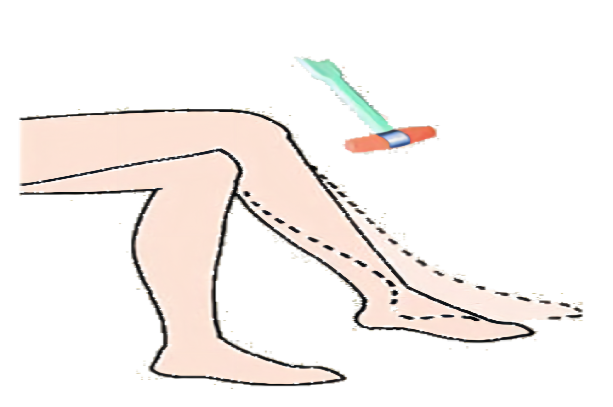
学生活动一——膝跳反射
讨论交流
1
叩击韧带时，小腿有什么反应？
小腿突然跳起
2
为什么有的同学会失败？
敲击位置不对、不是自然状态……
3
在自然状态下，膝跳反射受大脑控制吗？
膝跳反射不受大脑控制，但神经元产生的兴奋传向大脑，使人感觉到膝盖被叩击了。
Notes:
通过刚才的活动体验我们知道，叩击韧带，小腿会突然跳起。那为什么有的同学会实验失败？不是自然状态，说明膝跳反射虽然由脊髓控制，但由于脊髓是低级中枢神经系统，他可以受到大脑这个高级中枢神经系统的控制。在自然状态下膝跳反射不受大脑控制，那为什么我们还能感觉到被叩击了呢？产生感觉的地方是大脑，说明神经冲动到达了大脑？使我们感觉到被叩击了，那神经冲动是如何到达大脑的呢？通过某个结构，这个结构就是反射弧

Slide 7
二、反射弧——完成反射的基本结构
观看视频，总结反射弧包括哪些部分？

Slide 8
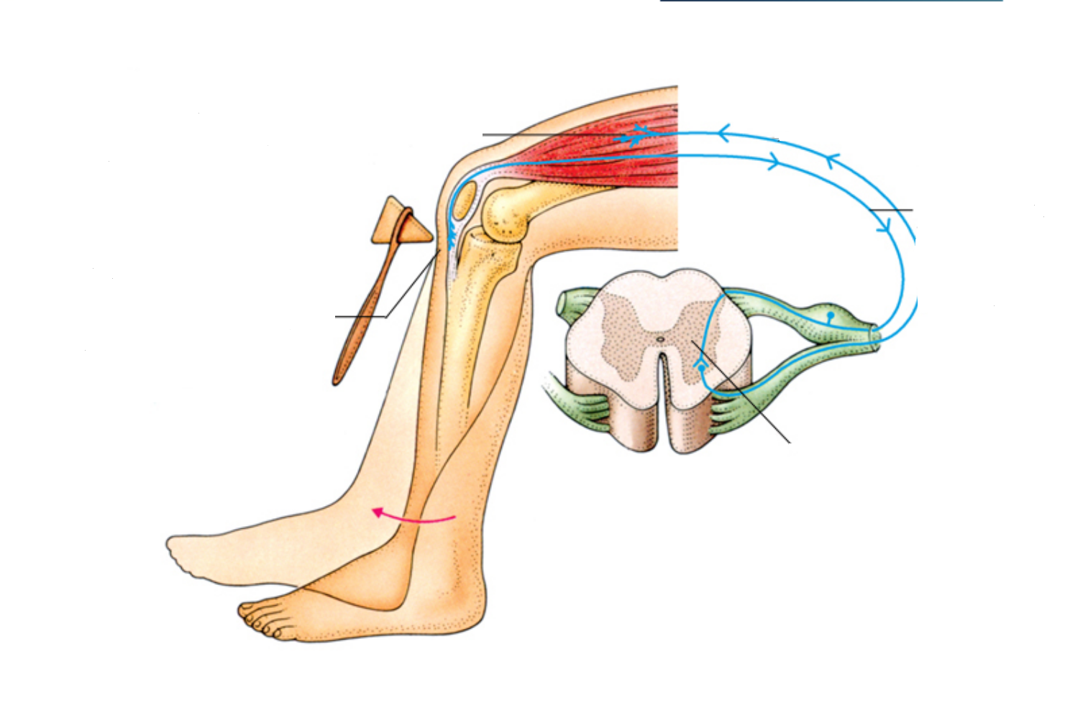
二、反射弧
传出神经：传递神经冲动
效应器：接受刺激，作出反应
4
5
传入神经：传递神经冲动
2
神经节
感受器：感受刺激，产生神经冲动
1
3
神经中枢：分析和综合

Slide 9
二、反射弧
反射发生的条件
1、具有完整的反射弧(任一结构受到损伤，反射活动都不能正常进行)
2、存在一定强度刺激

Slide 10
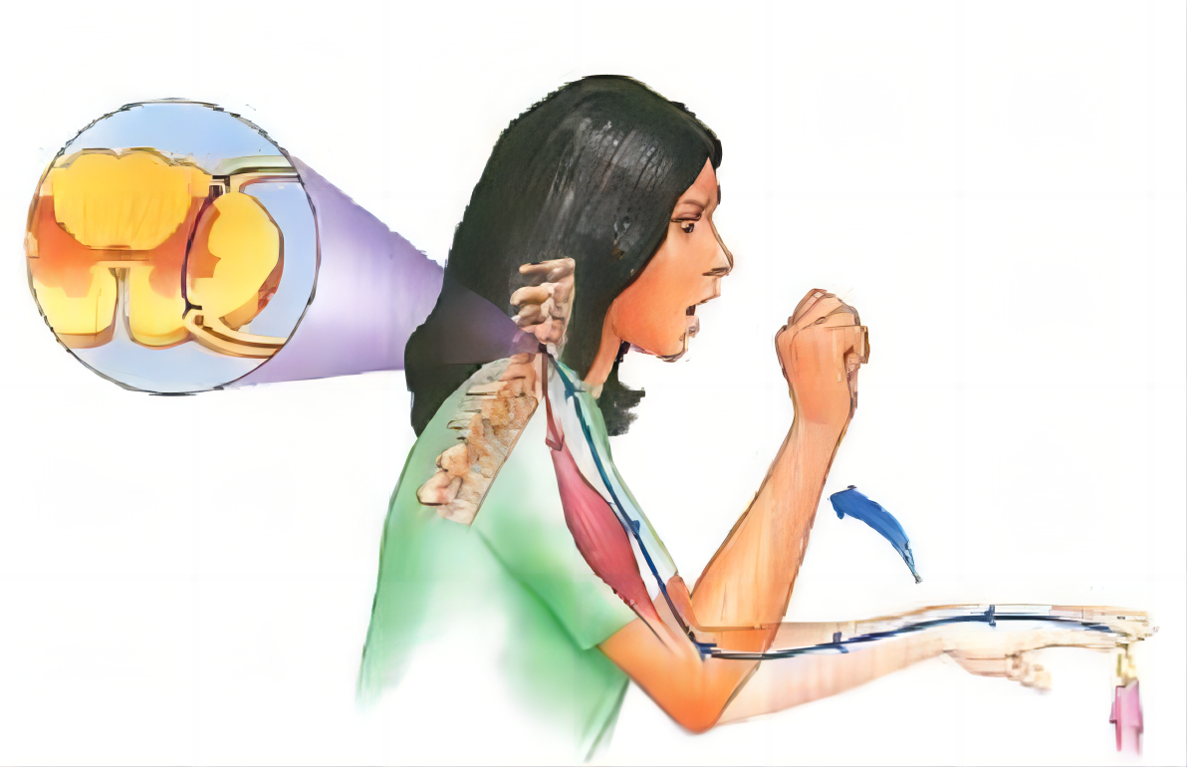
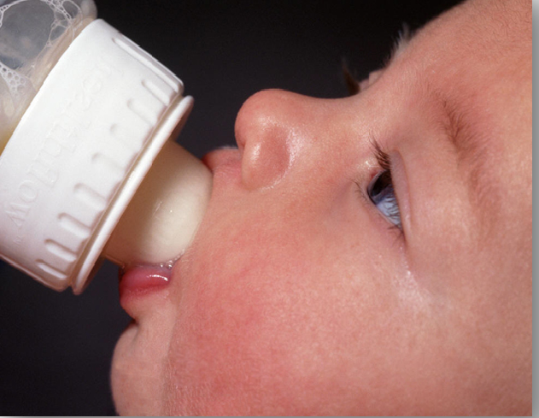
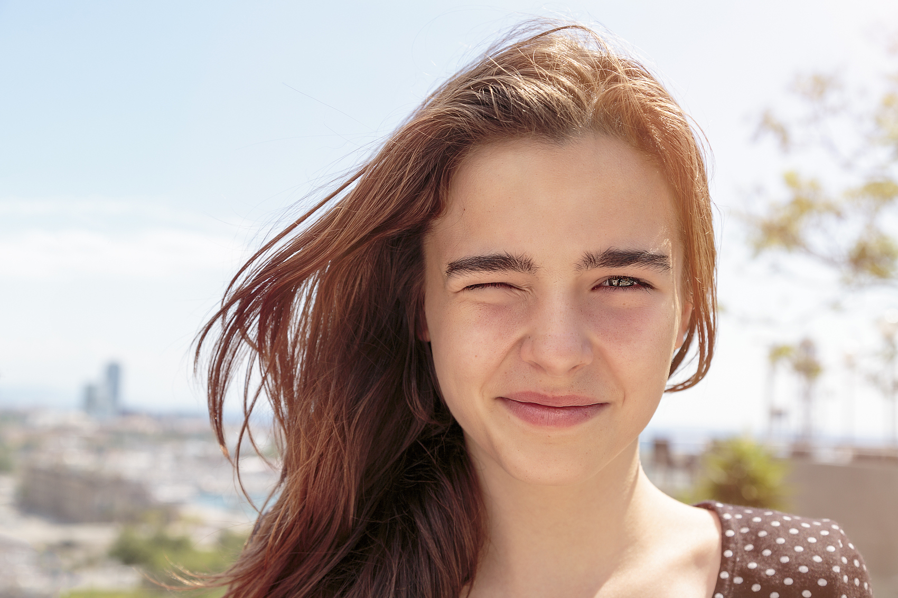
三、反射的类型
非条件反射
生来就有，神经中枢位于大脑皮层以下。
永久的、固定的
缩手反射
吮吸反射
眨眼反射
Notes:
我们将膝跳反射这种生来就有的，反射成为非条件反射

Slide 11
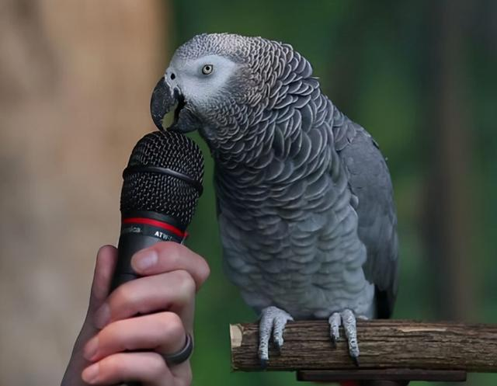
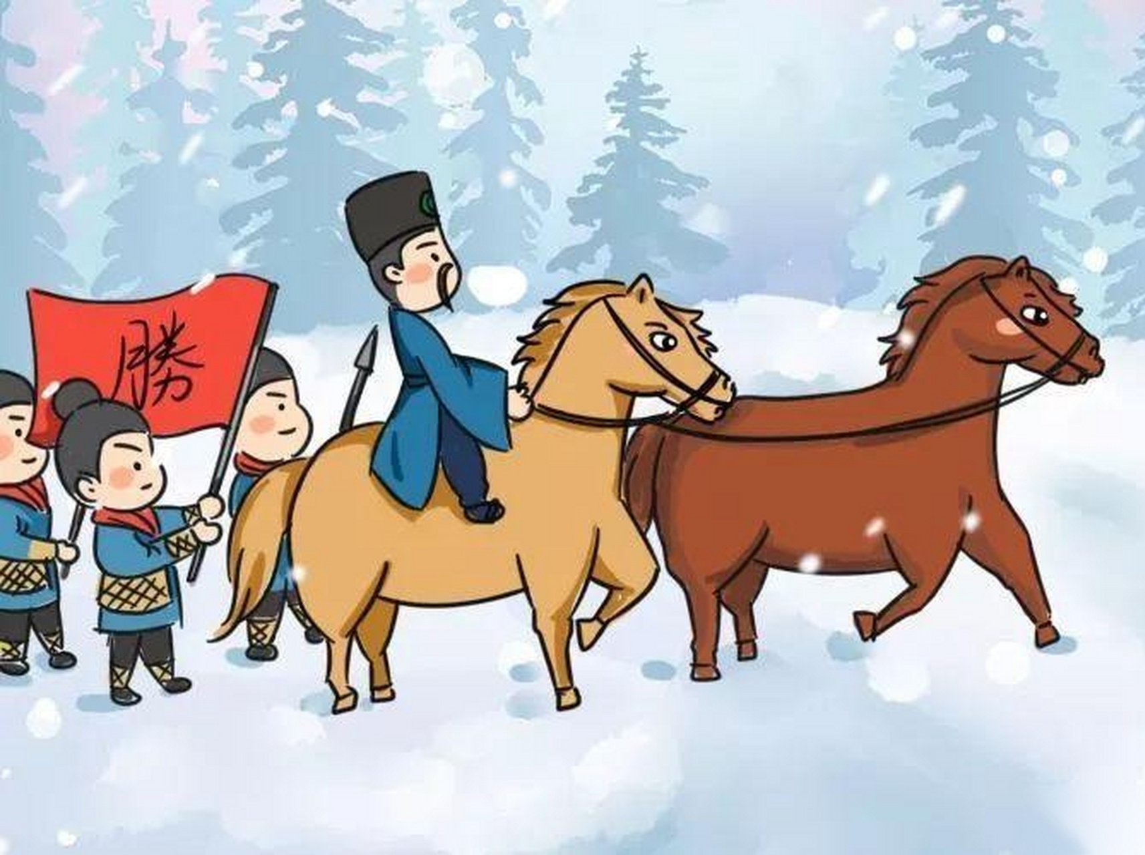
三、反射的类型
条件反射
后天学习或经验获得，神经中枢位于大脑皮层。
望梅止渴
鹦鹉学舌
老马识途
Notes:
在生活中除了有生来就有的反射，还有后天形成的放射，这种反射称为条件反射

Slide 12
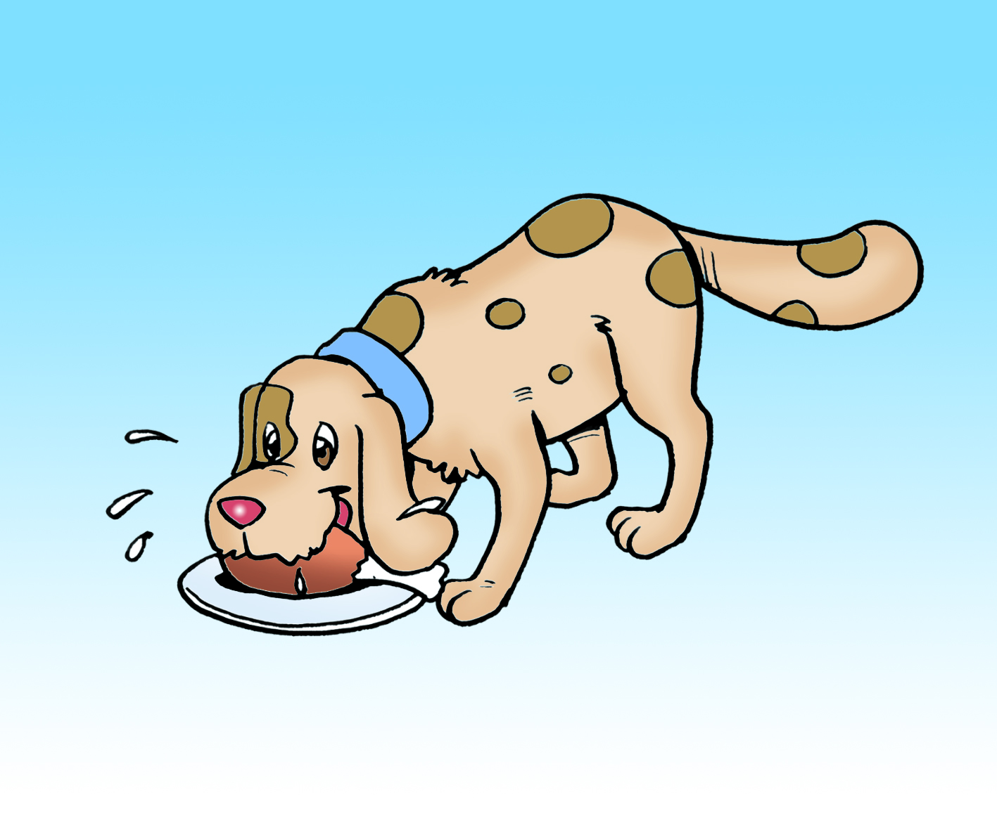
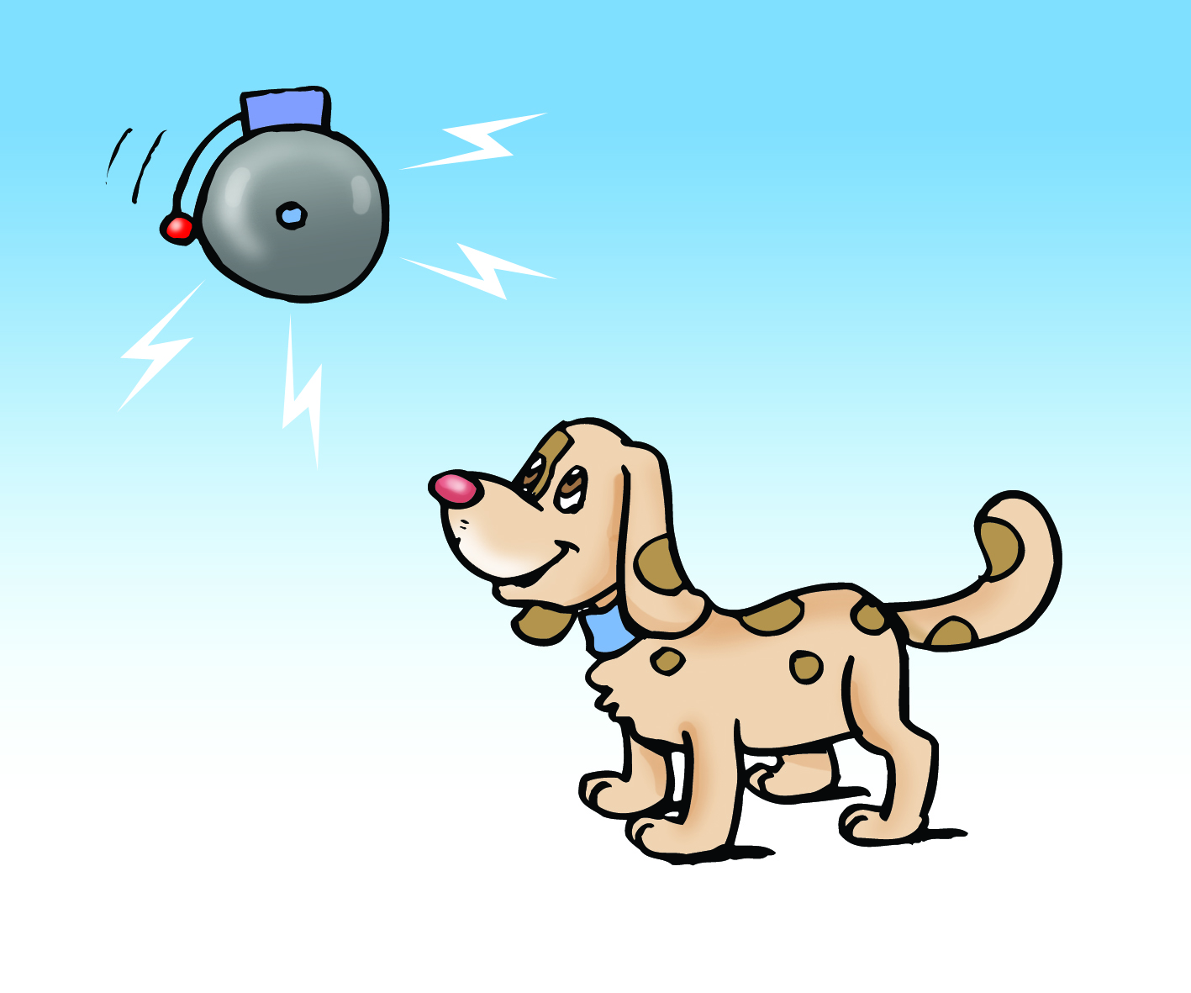
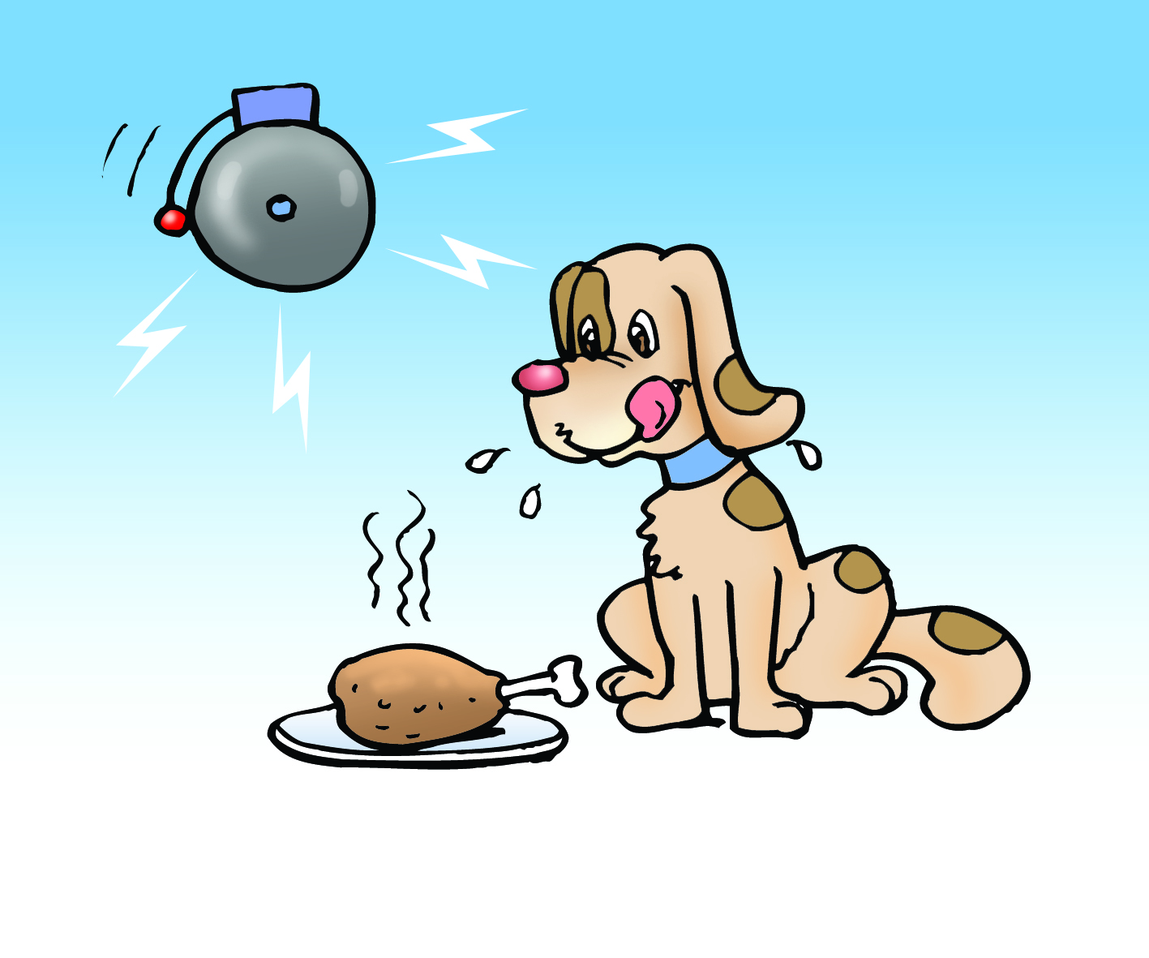
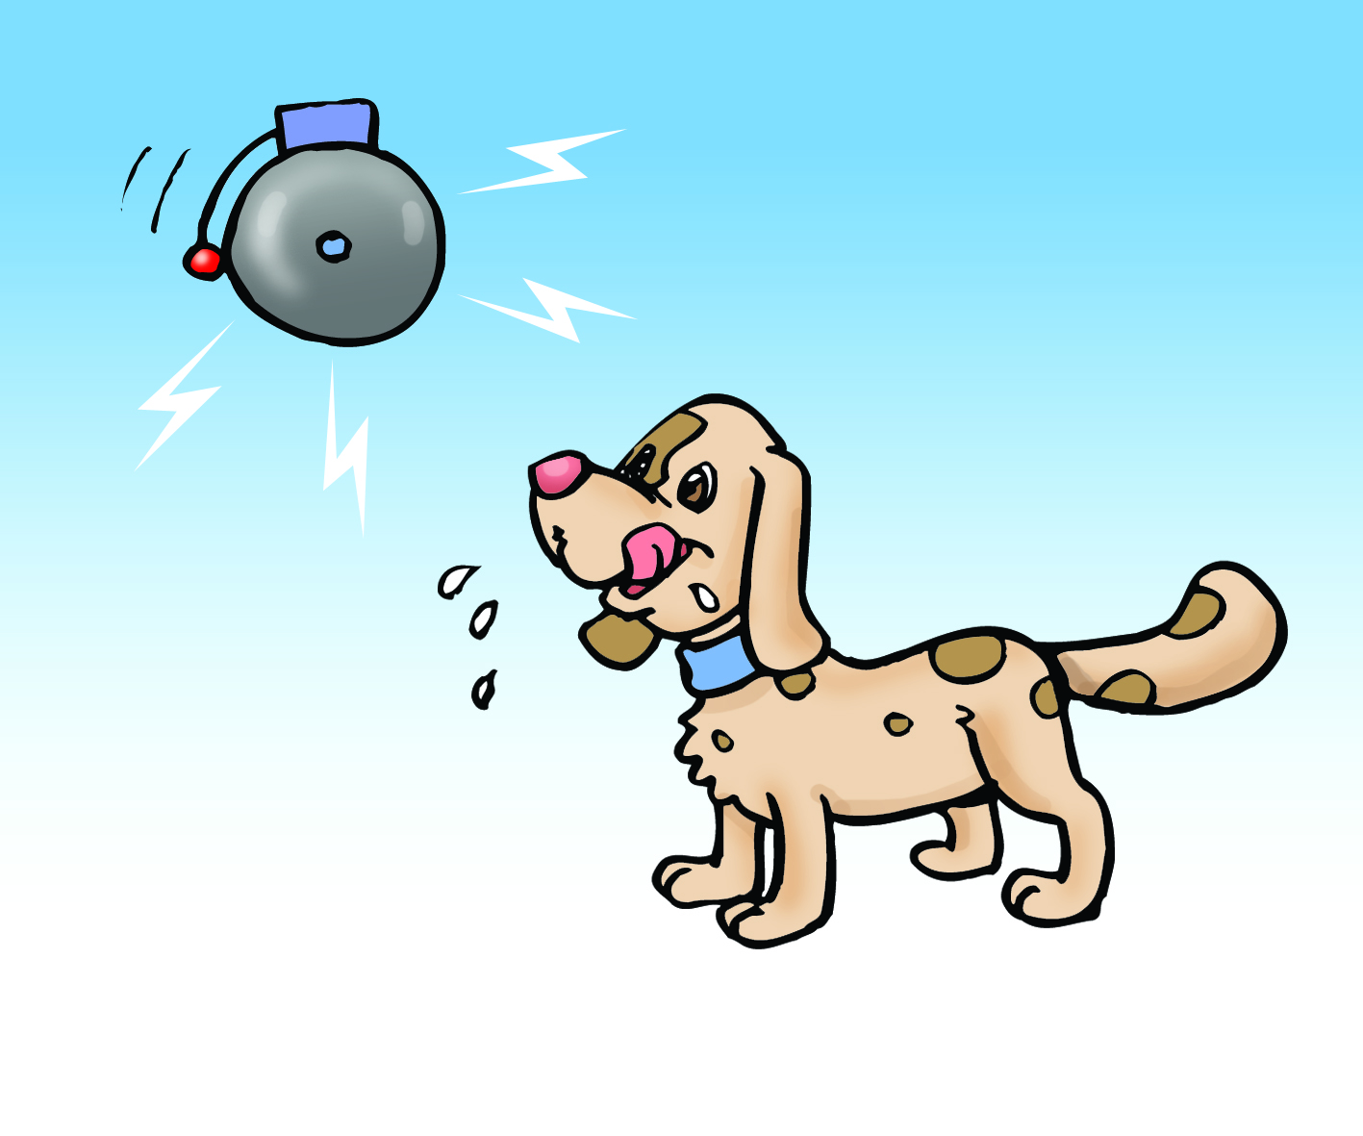
三、反射的类型
生理学家--巴甫洛夫的实验
非条件刺激
条件反射以非条件反射为基础
条件反射的建立需要非条件刺激与条件刺激的多次结合
非条件反射
食物 分泌唾液
铃声 不分泌唾液
非条件刺激➕条件刺激
条件刺激
条件反射建立之后，需要非条件刺激的强化
条件反射
铃声+食物 分泌唾液
铃声 分泌唾液
Notes:
巴甫洛夫是如何进行实验的？那么狗吃到食物流口水属于什么反射？我们将引起非条件反射的刺激称为非条件刺激。在第二幅图中，巴甫洛夫给了一个额外的刺激——铃声，这是狗听到铃声不会分泌唾液，两者没有关系。在第三幅图中，给了狗铃声并给了食物，多次结合后发现，图四中狗听到铃声就可以分泌唾液，这种后天经过训练形成的反射属于？条件反射，在这时的铃声就成为了条件刺激，所以图三中食物与铃声的结合在条件反射形成后实际上就是条件刺激与非条件刺激的结合。从巴甫洛夫的实验中我们可以得到一些结论，首先条件反射与非条件反射之间有什么关系呢？其次，狗分泌唾液这个条件反射的建立需要什么？最后，如果一段时间巴甫洛夫只有铃声，不给食物，狗听到铃声分泌唾液这个反射还能不能维持？是不是需要食物？那这就说明条件反射需要什么的强化？非条件刺激。

Slide 13
三、反射的类型
 | 非条件反射 | 条件反射
形成时间
特征
神经中枢
适应范围
举例
生下来就有
后天形成
永久的，固定
暂时的，易消退
脊髓/脑干
大脑皮层
适应 的环境
适应 的环境
不变
多变
蜘蛛结网
老马识途

Slide 14
三、反射的类型
惊弓之鸟
沙子进入眼睛流眼泪
谈虎色变
排尿反射
吃梅止渴
红灯停绿灯行
听到铃声回教室
眨眼反射
非条件反射
条件反射

Slide 15
学生活动二——反射的区别
“吃梅止渴”，“望梅止渴”与“谈梅止渴”有什么不同？
吃梅止渴
望梅止渴
谈梅止渴
非条件反射
条件反射
条件反射
对具体刺激作出反应
对抽象的语言文字作出反应
人和动物共有
人类所特有
Notes:
说到梅，老师今天也带了一些话梅，下面有请两位同学上台吃一下，其他同学看着老师手里的话梅。吃完后请两位同学回到座位。那么首先请。。说一说你有什么感受？。。你又有什么感受？其他在座位看话梅的同学们你们又有什么感受？现在我们谈论及话梅，大家又有什么感受？刚才大家的行为就叫做。。。。那从反射的类型这个知识点，这三者有什么不同？在这三者中，前两者是对具体刺激作出的反应，是人和动物共有的，后一个涉及到了对语言和文字的反应，它是我们人类所特有的。学习就是一种对抽象语言和文字的反射，接下来我们通过一个小游戏测定大家的学习时间

Slide 16
学生活动三——测定学习时间
一笔画
Notes:
请同学们4人为一组互相帮助，在3分钟内完成3次一笔画并计时，所用时间记录在书本第98页

Slide 17
学生活动三——测定学习时间
学习时间记录表
经过多次练习，完成反射活动的时间就会逐渐缩短。

Slide 18
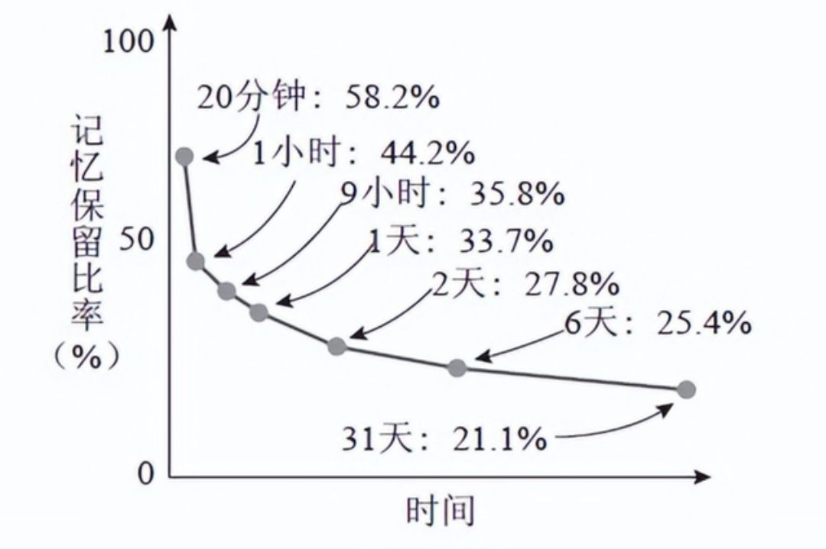
四、人类特有的条件反射
想要学到的知识获得巩固，需要不断复习强化，防止条件反射的消退。
艾宾浩斯遗忘曲线

Slide 19
课堂小结
感受器
传入神经
神经中枢
传出神经
效应器
反射
反射弧
神经调节
的基本方式
人体/动物体通过神经系统对接受的信息作出反应
非条件性反射(生来就有，脊髓/脑干)条件性反射(后天形成，大脑皮层)
反射的类型

Slide 20
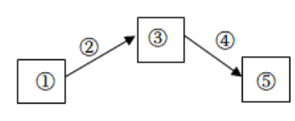
随堂练习
D
1．下列生命活动中，不属于反射的是（ ）
A．进食时分泌唾液 B．见到红灯停车
C．听到铃声走进教室 D．草履虫游向食物
2．如图是反射弧五个组成部分关系示意图，下列说法正确的是（ ）
A．①是效应器，能接受刺激并产生神经冲动
B．③若在脊髓，则该反射弧可完成条件反射
C．④是传出神经，可传导来自中枢的神经冲动
D．⑤是感受器，能接受刺激并产生神经冲动
C

Slide 21
随堂练习
3．ChatGPT是一种人工智能工具，它通过“任务接收——模型计算——结果反馈”模型，根据提问者的语句，提取合理的文字给出答案，看上去可以与人交流。其中“模型计算”相当于人体反射弧中的（ ）
A．感受器 B．神经中枢 C．传出神经 D．效应器
4．2024年江原道冬青奥会短道速滑女子1500米决赛中，杨婧茹运用了为中国队获得了本届冬青奥会首枚金牌。许多人在电视机前看到这一过程后，都不由自主地鼓掌欢呼起来。下列与此反射类型相同的是（ ）
A．谈虎色变 B．眨眼反射 C．膝跳反射 D．缩手反射
B
A

Slide 22
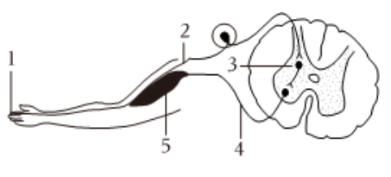
随堂练习
5．某同学做饭时，不小心触碰到了热的锅盖，手迅速缩回。如图，为缩手反射活动示意图。有关分析错误的是（ ）
​
A．1接受刺激后，能产生神经冲动
B．缩手后感到疼痛，痛觉中枢位于大脑皮层
C．缩手反射的传递方向为：5→4→3→2→1
D．若2受伤，无感觉也不能完成反射
C

